Slide 1


Князева Татьяна Юрьевна
учитель начальных классов
МОУ СОШ № 144
г. Нижний Новгород
умножение
деление
умножение и
деление

Slide 2
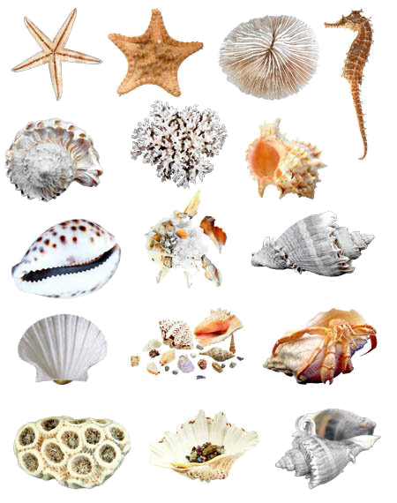
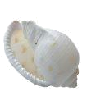
4 ∙ 5 =
20
20
45
10
25
35
40
5
15
30

Slide 3
5 ∙ 6 =
30
20
45
10
25
35
40
5
15
30

Slide 4
5 ∙ 1 =
5
20
45
10
25
35
40
5
15
30

Slide 5
7 ∙ 5 =
35
20
45
10
25
35
40
5
15
30

Slide 6
5 ∙ 3 =
15
20
45
10
25
35
40
5
15
30

Slide 7
5 ∙ 5 =
25
20
45
10
25
35
40
5
15
30

Slide 8
5 ∙ 7 =
35
20
45
10
25
35
40
5
15
30

Slide 9
9 ∙ 5 =
45
20
45
10
25
35
40
5
15
30

Slide 10
3 ∙ 5 =
15
20
45
10
25
35
40
5
15
30

Slide 11
5 ∙ 9 =
45
20
45
10
25
35
40
5
15
30

Slide 12
2 ∙ 5 =
10
20
45
10
25
35
40
5
15
30

Slide 13
5 ∙ 8 =
40
20
45
10
25
35
40
5
15
30

Slide 14
5 ∙ 4 =
20
20
45
10
25
35
40
5
15
30

Slide 15
6 ∙ 5 =
30
20
45
10
25
35
40
5
15
30

Slide 16
8 ∙ 5 =
40
20
45
10
25
35
40
5
15
30

Slide 17
30 : 5 =
6
2
9
1
5
7
4
8
6
3

Slide 18
45 : 5 =
9
2
9
1
5
7
4
8
6
3

Slide 19
5 : 5 =
1
2
9
1
5
7
4
8
6
3

Slide 20
35 : 7 =
5
2
9
1
5
7
4
8
6
3

Slide 21
20 : 5 =
4
2
9
1
5
7
4
8
6
3

Slide 22
40 : 8 =
5
2
9
1
5
7
4
8
6
3

Slide 23
25 : 5 =
5
2
9
1
5
7
4
8
6
3

Slide 24
15 : 5 =
3
2
9
1
5
7
4
8
6
3

Slide 25
5 : 1 =
5
2
9
1
5
7
4
8
6
3

Slide 26
10 : 2 =
5
2
9
1
5
7
4
8
6
3

Slide 27
35 : 5 =
7
2
9
1
5
7
4
8
6
3

Slide 28
45 : 9 =
5
2
9
1
5
7
4
8
6
3

Slide 29
20 : 4 =
5
2
9
1
5
7
4
8
6
3

Slide 30
40 : 5 =
8
2
9
1
5
7
4
8
6
3

Slide 31
30 : 6 =
5
2
9
1
5
7
4
8
6
3

Slide 32
10 : 5 =
2
2
30
10
35
7
40
5
20
3

Slide 33
7 ∙ 5 =
35
2
30
10
35
7
40
5
20
3

Slide 34
25 : 5 =
5
2
30
10
35
7
40
5
20
3

Slide 35
15 : 5 =
3
2
30
10
35
7
40
5
20
3

Slide 36
5 ∙ 6 =
30
2
30
10
35
7
40
5
20
3

Slide 37
4 ∙ 5 =
20
2
30
10
35
7
40
5
20
3

Slide 38
35 : 5 =
7
2
30
10
35
7
40
5
20
3

Slide 39
5 ∙ 8 =
40
9
30
10
25
6
40
8
45
4

Slide 40
2 ∙ 5 =
10
9
30
10
25
6
40
8
45
4

Slide 41
45 : 5 =
9
9
30
10
25
6
40
8
45
4

Slide 42
5 ∙ 5 =
25
9
30
10
25
6
40
8
45
4

Slide 43
30 : 5 =
6
9
30
10
25
6
40
8
45
4

Slide 44
40 : 5 =
8
9
30
10
25
6
40
8
45
4

Slide 45
5 ∙ 9 =
45
9
30
10
25
6
40
8
45
4

Slide 46
20 : 5 =
4
9
30
10
25
6
40
8
45
4

Slide 47
Использованы источники:
http://33ramki.ru/uploads/posts/1261843400_www.33ramki.ru_26.jpg - рамка

